Slide 1

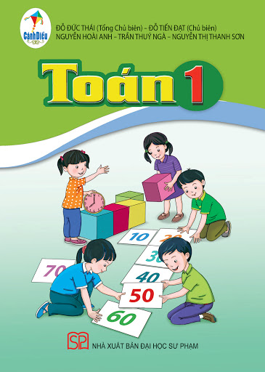
BÀI GIẢNG SOẠN THẢO THEO BỘ SÁCH: CÁNH DIỀU
TOÁN 1
(Tập 1)

Slide 2

Bµi 47
CHỤC VÀ ĐƠN VỊ

Slide 3
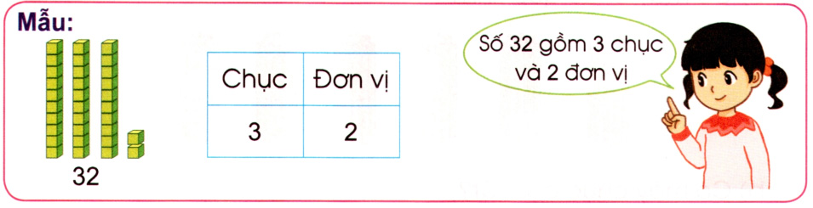
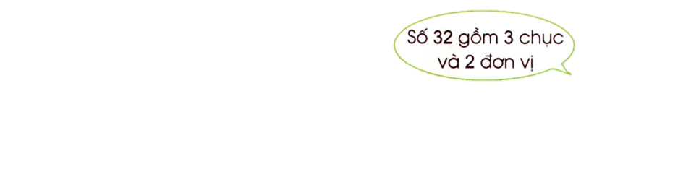
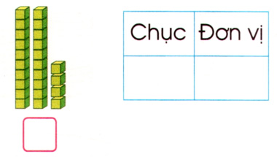
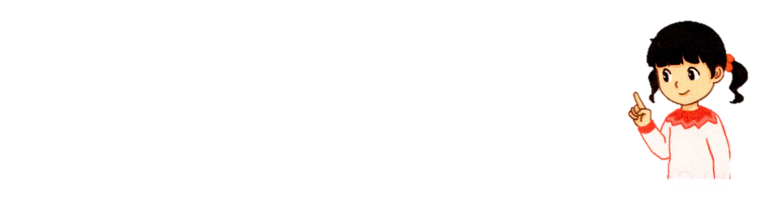
4. Nói (theo mẫu):
Số 24 gồm 2 chục và 4 đơn vị
2
4
24
Notes:
Đọc các số còn thiếu.

Slide 4
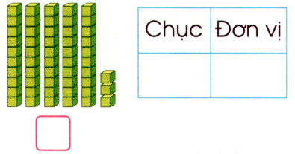
4. Nói (theo mẫu):
Số 53 gồm 5 chục và 3 đơn vị
5
3
53
Notes:
Đọc các số còn thiếu.

Slide 5
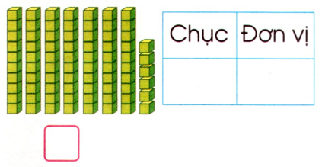
4. Nói (theo mẫu):
Số 76 gồm 7 chục và 6 đơn vị
7
6
76
Notes:
Đọc các số còn thiếu.

Slide 6
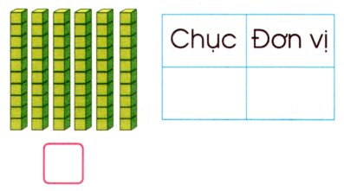
4. Nói (theo mẫu):
Số 60 gồm 6 chục và 0 đơn vị
6
0
60
Notes:
Đọc các số còn thiếu.

Slide 7




NghØ gi÷a tiết

Slide 8

Bài 5:
Trả lời câu hỏi

Slide 9



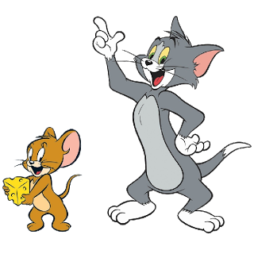

Đọc kỹ nội dung câu hỏi, nhấn chọn phương án đúng. Nếu trả lời đúng sẽ xuất hiện miếng bánh chuột Jerry sẽ tiến về phía miếng bánh đó, trả lời sai mèo Tom sẽ xuất hiện. Trả lời đúng bạn nhận được một phần quà. Trả lời sai, quyền trả lời thuộc về người khác.
Trong thời gian 5 giây bạn vừa suy nghĩ vừa đưa ra câu trả lời. Trả lời đúng thì người chơi khác có thể tiếp tục!

Slide 10
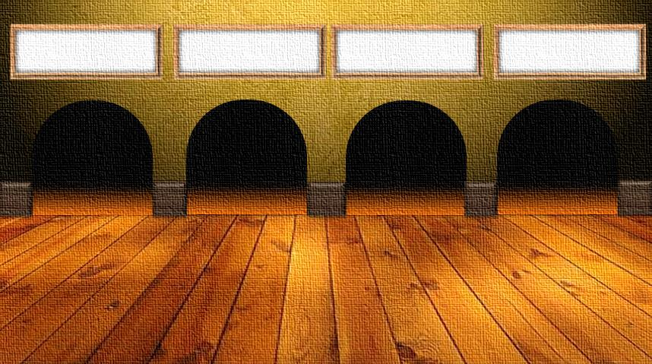

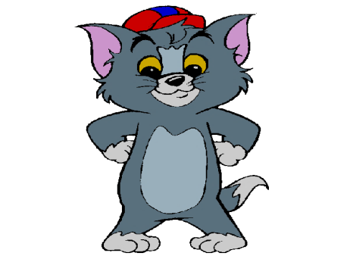

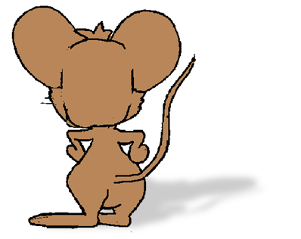
A. Số 12 gồm 0 chục và 12 đơn vị
B. Số 12 gồm 12 chục và 0 đơn vị
C. Số 12 gồm 2 chục và 1 đơn vị
D. Số 12 gồm 1 chục và 2 đơn vị
Số 12 gồm mấy chục và mấy đơn vị

Slide 11
A. Số 49 gồm 4 chục 9 đơn vị
B. Số 49 gồm 49 chục 0 đơn vị
C. Số 49 gồm 9 chục 4 đơn vị
D. Số 49 gồm 0 chục 49 đơn vị
Số 49 gồm mấy chục mấy đơn vị?

Slide 12
A. Số 80 gồm 0 chục 8 đơn vị?
B. Số 80 gồm 0 chục 8 đơn vị?
C. Số 80 gồm 8 chục 0 đơn vị?
D. Số 80 gồm 80 chục 0 đơn vị?
Số 80 gồm mấy chục mấy đơn vị?

Slide 13
A. Số 66 gồm 66 chục 6 đơn vị?
B. Số 66 gồm 6 chục 6 đơn vị?
C. Số 66 gồm 66 chục 0 đơn vị?
D. Số 66 gồm 6 chục 60 đơn vị?
Số 66 gồm mấy chục mấy đơn vị?

Slide 14
Bài 6

Slide 15






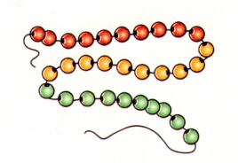


Câu hỏi
Mỗi dây có mấy chục hạt?
A. 20
B. 30
C. 36
D. 28

Slide 16
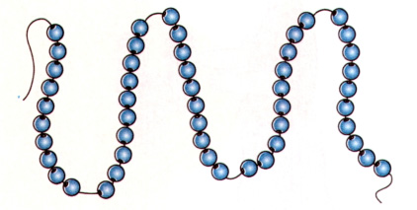
Câu hỏi
Mỗi dây có mấy chục hạt?
A. 50
B. 60
C. 45
D. 56

Slide 17

TRÂN TRỌNG CẢM ƠN!

